Slide 1
Το χιόνι πεφτει

Slide 2
Το χιόνι πεφτει
Ηθοποιοί
Μόλη
Πίκου
Λιζα
Ανταμ
Γονεις

Slide 3

Το χιόνι πεφτει
Άνταμ: Λέτε να πέσει χιόνι φέτος.
Μόλη: Δεν ξέρω Λίζα εσύ τι λες.
Λίζα : Νομίζω πως ναι γιατί έτσι λένε στις ειδησεις.

Slide 4

Το χιόνι πεφτει
Οι γονείς του Πίκου πάνε εκδρομή στο βουνό με τον Πίκου και τα αδέρφα του μένουν στο σπίτι οι γονείς με τον Πίκου βλέπουν το χιόνι να πεφτεί.

Slide 5


Το χιόνι πέφτει
Πίκου : Χιόνι
Ο Πίκου με τους γονείς του γηρνάνε στο σπίτι τα αδέρφα του Πίκου είχαν κάνει το σπίτι άνω κάτω πατατάκια γύρο γύρο κοκακόλες στο πάτομα χειμένες .Οι γονείς έγιναν έξαλει

Slide 6
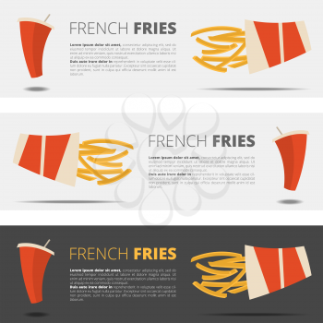

Slide 7

Το χιόνι πεφτεί
Μόλη: Πως περασατε;
Πίκου: Καλά
Άνταμ: Περιέγραψεμας πώς περασες;
Πίκου : Εεε καλα ειδαμε το χιονι να πεφτει

Slide 8
ΤΕΛΟΣ
Πώς σας φάνηκε;

